Slide 1

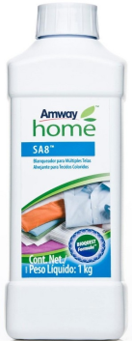

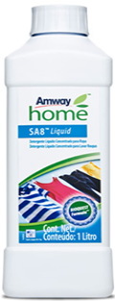
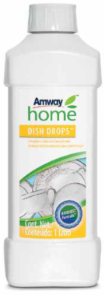
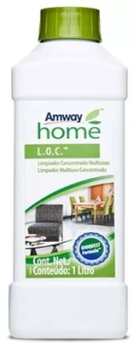
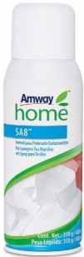
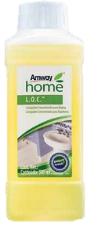
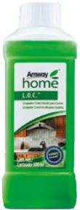
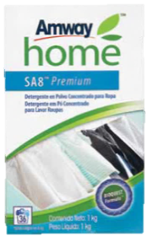
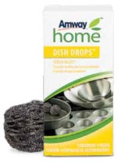

HOGARES ECOLÓGICOS
2020

Slide 2


Slide 3


Slide 4
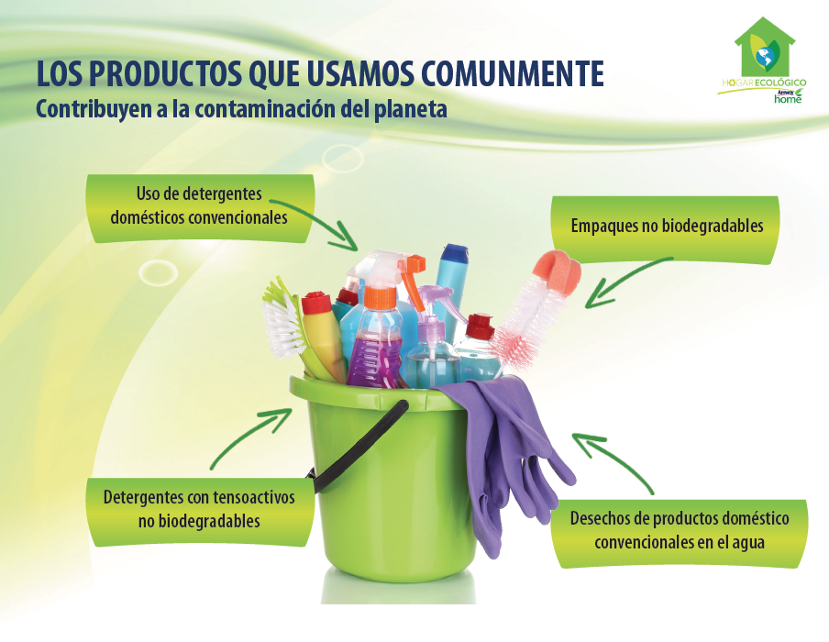

Slide 5
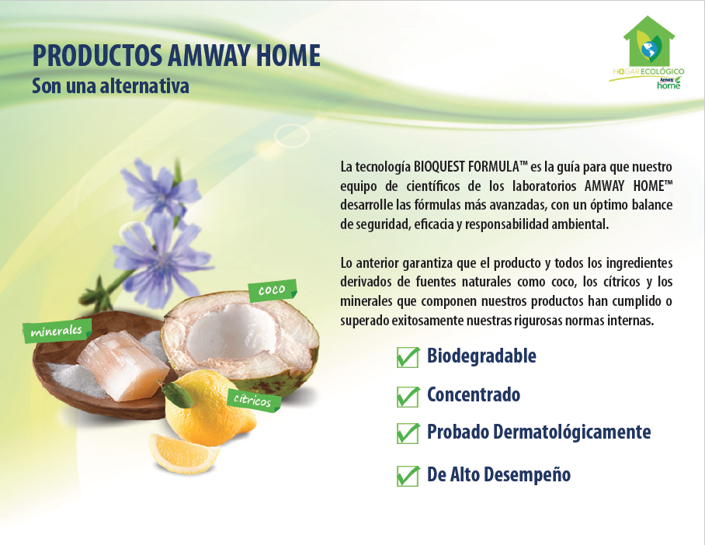

Slide 6
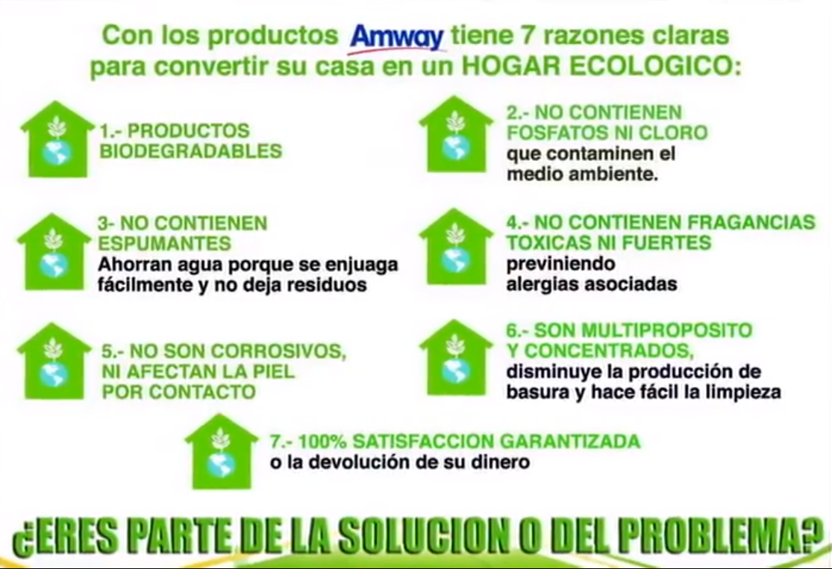

Slide 7
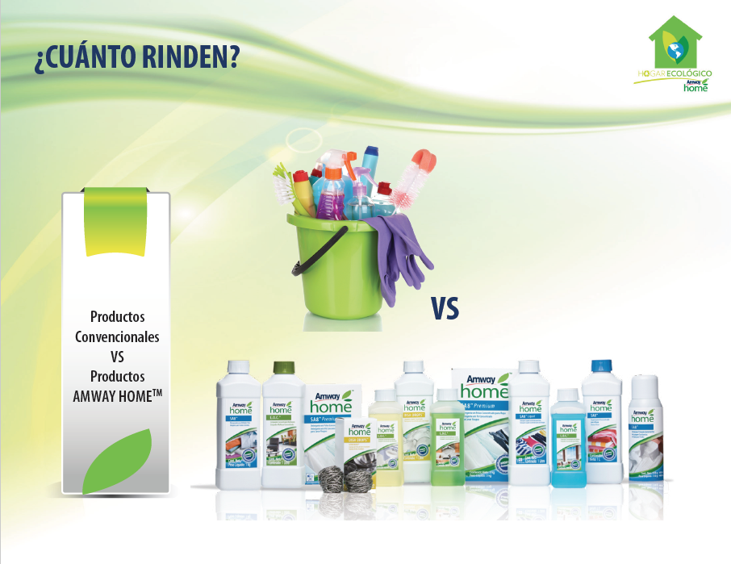

Slide 8
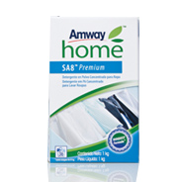


Concentrado.
Poderoso limpiador de alta calidad que ofrece un desempeño efectivo sobre las manchas más difíciles.
Se puede utilizar tanto en ropa blanca como de color.
Tiene una combinación única de enzimas que se disuelven fácilmente para un lavado efectivo de la ropa.
No deteriora los tejidos.
Dermatológicamente probado.
No contiene fosfatos, cloro y ácidos abrasivos, por lo que es amigable con el medio ambiente.
Puede usarse a cualquier temperatura de agua en su lavadora.
El poder de limpieza a base de plantas y minerales.
Seguro y efectivo en todas las lavadoras, incluso las de alta eficiencia.
Reconocido por el programa Diseño para el Medio Ambiente (DfE) de la Agencia de Protección Ambiental de Estados Unidos (EPA).
Con certificación Kosher.
Ahorra agua, energía y dinero.
SA8 DETERGENTE
EN POLVO
$ 361
1 kg
Costo por 800 gr = $33
Rinde 83 cargas de 2 kgs
1 SA8 detergente = 10 bolsas de 1 kg
= 12.5 bolsas de 800 gr
12.5 bolsas x $33 = $413
HOGARES ECOLÓGICOS

Slide 9
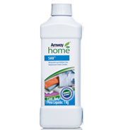
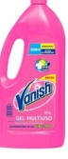
Concentrado.
Su poderoso desempeño ayuda a remover fuertes manchas de té, café, fruta, jugo y vino.
Puede emplearse para limpiar manchas difíciles de lavabos, teteras, cafeteras y superficies.
Poderosa fórmula concentrada sin cloro.
Se disuelve fácilmente en el agua.
Se puede utilizar en prendas blancas, negro y de color, incluso en telas delicadas.
Puede usarse a cualquier temperatura de agua en su lavadora.
Dermatológicamente probado.
SA8 BLANQUEADOR
PARA MÚLTIPLES TELAS
$ 339
1 kg
Costo por 925 ml = $43.90
Rinde 100 cargas de 2 kg
1 SA8 Blanqueador = 10 botellas blanqueador de 1 lt
= 10.8 botellas de 925 ml
10.8 botellas x $43.90 = $474
HOGARES ECOLÓGICOS

Slide 10
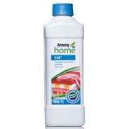
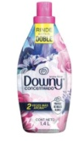
Concentrado.
Suavizante con aroma floral que restaura la sensación de suavidad en la ropa.
Ayuda a conservar las fibras naturales de las telas, manteniendo la sensación esponjadita por mucho más tiempo.
Prolonga la vida de las prendas de color ya que acondiciona las fibras.
Alto desempeño gracias a su fórmula de viscosidad baja que se dispersa rápidamente y cubre las telas de forma uniforme en el enjuague.
Reduce la estática.
Hace más fácil el planchado de las telas al dejar menos arrugas.
No deja residuos en la ropa que puedan irritar la piel sensible.
Dermatológicamente probado.
SA8 SUAVIZANTE PARA ROPA
$ 236
1 lt
Costo por 1.4 lts = $44.90
Rinde 100 cargas de 2 kgs
1 SA8 Suavizante = 9 botellas de 1.4 lts
9 botellas x $44.90 = $404
HOGARES ECOLÓGICOS

Slide 11
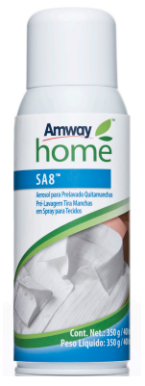
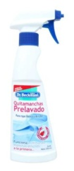
SA8 PREWASH
AEROSOL PARA PRELAVADO QUITAMANCHAS
• Diseñado para el pre-tratamiento de la ropa, mejora la eliminación de manchas en comparación con el detergente solo.
• No es necesario frotar ni remojar.
• Inofensivo para todos los tejidos lavables blancos o de colores firmes.
• Eficaz en agua a cualquier temperatura.
• Forma conveniente y efectiva de tratar los cuellos y los puños antes de lavar.
• Retira las manchas de grasa, aceite, mantequilla, salsa de tomate, tinta, entre otras.
• Presentación en Aerosol, lo que facilita la aplicación directa a la mancha.
• Fórmula suave, dermatológicamente probada.
• Fragancia cítrica sin olor a petróleo.
• No contiene clorofluorocarbonados (CFCs), por lo que no es perjudicial para la capa de ozono.
• Fórmula única y especial de disolvente y agente tensoactivo que emulsifican y retiran la grasa y la suciedad.
$ 265
350 gr
Costo por 250 ml = $73
Rinde 700 aplicaciones
1 SA8 Prewash = 2 botellas de 650 ml
= 5.2 botellas de 250 ml
5.2 botellas x $73 = $379
HOGARES ECOLÓGICOS

Slide 12
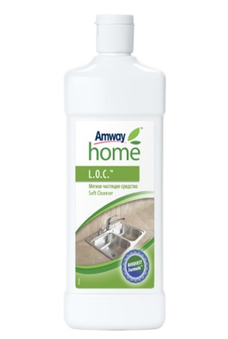

Concentrado.
No maltrata las manos.
Lo pueden usar personas con alergias.
Fácil enjuague.
Aroma fresco y limpio.
Altamente eficaz como desengrasante.
Poderoso, efectivo y seguro en superficies lavables.
Sirve para todo: lavar suelos, paredes, lavar tapicería, lavar a mano, etc.
Especial para la limpieza de madera sellada.
Elimina MANCHAS DIFÍCILES de la ropa.
Libre de cloro, fosfatos y ácidos abrasivos.
No deja residuos.
Amigable con el medio ambiente.
L.O.C. LIMPIADOR MULTIUSOS
$ 232
1 lt
Costo por 750 ml = $61
Rinde 166 litros
1 LOC = 21 botellas de 750 ml
21 botellas x $61 = $1,281
HOGARES ECOLÓGICOS
Notes:
Uso exclusivo para trapear

Slide 13
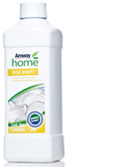
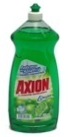
DISH DROPS
LÍQUIDO LAVATRASTES
Concentrado.
No maltrata las manos.
Lo pueden usar personas con alergias.
Altamente eficaz como desengrasante.
Deja los trastes y los vasos perfectos.
Es efectivo en todo tipo de vajillas, cubertería y baterías de cocina.
Ideal para lavar frutas y verduras.
Libre de cloro, fosfatos y ácidos abrasivos.
Contiene Aloe Vera.
Es 100% amigable con el medio ambiente.
$359
1 lt
Costo por 900 ml = $41
Rinde 333 Litros
21 botellas x $41 = $861
1 Dish Drops = 26 botellas de 750 ml
= 21 botellas de 900 ml
HOGARES ECOLÓGICOS
Notes:
13

Slide 14
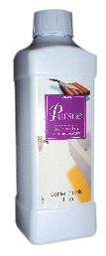
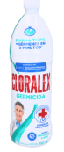
PURSUE
DESINFECTANTE
No contiene cloro.
Mata virus incluyendo el de la influenza y el SIDA, bacterias y hongos.
Limpia, desinfecta y desodoriza en un solo paso.
Desinfecta superficies en tan sólo 10 minutos.
Se puede utilizar a nivel hospitalario.
Se puede utilizar en superficies que estén en contacto con los alimentos.
Fórmula avanzada que inhibe el crecimiento de moho y evita malos olores.
Su poder desinfectante perdura por 8 horas.
$ 272
1 lt
Costo por 950 ml = $22
Rinde 100 litros
1 Pursue = 12 botellas de 1 lt
= 12.6 botellas de 950 ml
12.6 botellas x $22 = $277
HOGARES ECOLÓGICOS
Notes:
14

Slide 15
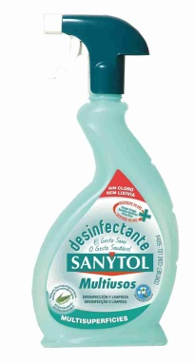
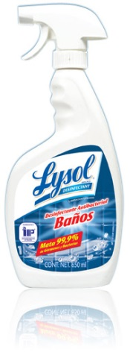
PURSUE
DESINFECTANTE
No contiene cloro.
Mata virus incluyendo el de la influenza y el SIDA, bacterias y hongos.
Limpia, desinfecta y desodoriza en un solo paso.
Desinfecta superficies en tan sólo 10 minutos.
Se puede utilizar a nivel hospitalario.
Se puede utilizar en superficies que estén en contacto con los alimentos.
Fórmula avanzada que inhibe el crecimiento de moho y evita malos olores.
Su poder desinfectante perdura por 8 horas.
$ 272
1 lt
Rinde 100 litros
150 pistolas
de 750 ml
$50 x 150 = $7,500
153 pistolas
de 650 ml
$60 x 153 = 9,180
1 Pursue = 150 pistolas de 750 ml
= 153 pistolas de 650 ml
HOGARES ECOLÓGICOS
Notes:
15

Slide 16
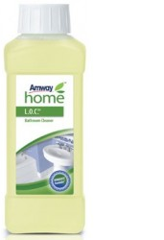
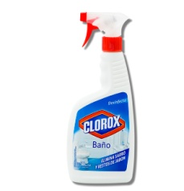
Producto formulado para limpiar eficazmente la mayoría de las superficies del baño.
Remueve las manchas difíciles de suciedad y sarro.
Deja las superficies brillantes, higiénicamente limpias y con aroma agradable a cítricos.
Efectivo en la limpieza de azulejo, cerámica, fibra de vidrio, porcelana, acero inoxidable, plástico y vinilo.
No expide vapores ni deja residuos.
Libre de cloro, blanqueador, fosfatos y otros ácidos abrasivos.
Dermatológicamente probado.
Concentrado.
Fácil de enjuagar, no requiere frotar duramente.
L.O.C. Baños
$ 167
500 ml
Costo por 650 ml = $42.50
Rinde 2,000 aplicaciones
1 LOC Baños = 6 botellas de 750 ml
= 6.9 botellas de 650 ml
6.9 botellas x $42.50= $293
HOGARES ECOLÓGICOS

Slide 17
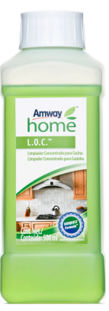
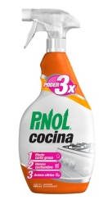
• Contiene la exclusiva y avanzada tecnología BIOQUEST FORMULA™.
• Biodegradable, Concentrado y Dermatológicamente Probado.
• Contiene ingredientes derivados de fuentes naturales.
• Reconocido por el programa Diseño para el Medio Ambiente (DfE) de la Agencia de Protección Ambiental de los Estados Unidos (EPA).
• Seguro para la familia y el planeta.
• Promueve un hogar sustentable y ecológico.
• Alto desempeño, brindando más efecto limpiador por botella.
• Deja las superficies de tu cocina higiénicamente limpias, brillantes y con un agradable aroma a cítricos.
• Eficaz limpiador para utilizarse en superficies no porosas, incluso barras o mostradores, refrigeradores, microondas, estufas, fregaderos o lavaplatos.
• Remueve la suciedad difícil como grasa o aceite para cocinar.
• Está libre de cloro, blanqueador, fosfatos y otros ácidos abrasivos.
• No expide vapores tóxicos, ni deja residuos.
L.O.C. Cocina
$ 167
500 ml
Costo por 650 ml = $41.90
Rinde 2,000 aplicaciones
1 LOC Cocina = 6 botellas de 750 ml
= 6.9 botellas de 650 ml
6.9 botellas x $41.90 = $289
HOGARES ECOLÓGICOS

Slide 18
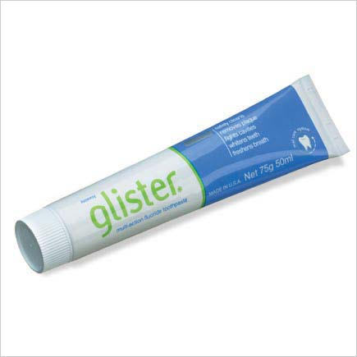
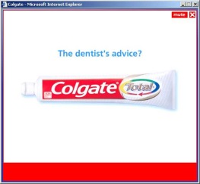
PASTA DE DIENTES
Glister
Fortalece el esmalte de tus dientes gracias a su fórmula con SYLODENT™ que los pule sin dañarlos, remueve el sarro y ayuda a la prevención de caries.
Disfruta de un aliento fresco sabor menta.
Ayuda a retirar manchas de café, té o tabaco.
Blanquea los dientes.
Promueve la re-mineralización y evita la des-mineralización.
Para personas con dientes sensibles.
No contiene azúcar, excelente para personas que tienen diabetes.
$ 130
200 gr
Costo por 100 ml = $45
Rinde 700 aplicaciones
28 mm2/uso
1 Pasta Glister = 3.5 tubos de 100 ml
3.5 tubos x $45 = $158
HOGARES ECOLÓGICOS

Slide 19
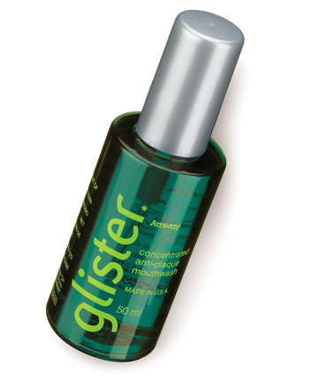
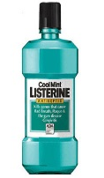
ENJUAGUE BUCAL
Glister
Glister enjuague bucal está probado que reduce el sarro en un 28% más que sólo lavándose los dientes.
Contiene menos de 0.6% de alcohol del nivel recomendado.
El dosificador de bombeo da hasta 100 usos por bote.
Otras marcas tienen 22% de alcohol.
Otras marcas no son amigables con el medio ambiente. Una persona usaría mas de 26 botellas de plástico por año!
$ 262
50 ml
Costo por 250 ml = $54
Rinde 100 usos
1 Enjuague Bucal Glister = 8 botellas de 250 ml
8 botellas x $54 = $432
HOGARES ECOLÓGICOS

Slide 20
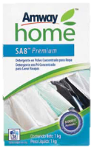




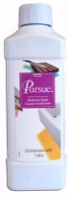



EN RESUMEN
=
=
=
=
=
=
=
=
=
=
UTILIZAMOS 90% MENOS ENVASES QUE
LAS MARCAS COMERCIALES
(11 vs 118)
NUESTROS ENVASES SON BIODEGRADABLES
=

Slide 21

¿TE GUSTARÍA SER PARTE DE LA SOLUCIÓN Y ADEMÁS AHORRARTE EN EL AÑO MÁS DE $10,000 EN TAN SÓLO 11 PRODUCTOS BÁSICOS DE CASA?
HOGARES ECOLÓGICOS

Slide 22
